Slide 1












Stochastic Approach in Exponential Decline Curve Analysis

Slide 2
Anggota
Alfian Isnan
1806148643
Hanvey Xavero
1806200135
Muhammad As'ad Muyassir
1806199953
Vincentius Indra
1806200362

Slide 3
Data and Source
Laju Produksi Panas Bumi
Paper source : https://fmipa.unmul.ac.id/files/docs/1.%20Sri.pdf

Slide 4
Tabel Laju Produksi Panas Bumi
(ton/jam) pada Tahun 1996
Bulan | Laju Produksi | Loss | Loss Ratio
Januari | 77,234 | -0,251 | -308,005
Februari | 75,313 | -1,921 | -39,212
Maret | 74,296 | -1,017 | -73,044
April | 72,600 | -1,696 | -42,812
Mei | 72,133 | -0,467 | -154,490
Juni | 71,135 | -0,999 | -71,226
Juli | 70,351 | -0,783 | -89,810
Agustus | 70,262 | -0,089 | -788,558
September | 69,610 | -0,652 | -106,699
Oktober | 69,263 | -0,347 | -199,612
Data and Source
Data yang digunakan adalah data laju produksi panas bumi yang diambil dari suatu sumur geothermal di Kamojang, Jawa Barat, tahun 1996

Slide 5
Metode
Arps Eksponential Method

Slide 6
Metode
Arps Eksponential Method
Analisis kurva penurunan
menggunakan typecurves untuk menganalisis data produksi. Sri Wahyuningsih
menegaskan bahwa pembuatan tulisan yang berjudul Pendekatan Stokastik
pada Analisa Kurva Penurunan Tipe Eksponensial ini adalah untuk melakukan
tantangan investigasi pada estimasi cadangan dengan metode probabilitas
pada analisis kurva penurunan.
Kemudian untuk membangun representasi
dari penggunaan persamaan Arps dengan pendekatan stokastik. Dengan
didefinisikannya persamaan Arps sebagai berikut :

Slide 7
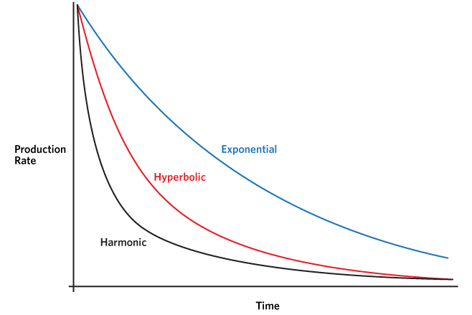
Metode
Arps Eksponential Method
Jenis-jenis kurva produksi

Slide 8
Metode
Arps Eksponential Method
Fungsi
Arps Equation
Detail :
b = Decline Exponent t = Time, days
q_{i} = Initial Rate, Mscf/day D_{i} = Initial decline rate, day⁻¹
Exponential | b = 0 | q_{t} = q_{i} exp(-D_{i}t)
Hyperbolic | 0 < b < 1
Harmonic | b = 1

Slide 9
Metode
Arps Eksponential Method
Penurunan tipe hiperbolik, yang pada kenyataannya paling
banyak diaplikasikan dapat dicocokkan dengan fakta bahwa
loss ratio mendekati deret aritmatika, serta turunan pertama
dari loss ratio mendekati konstan, yang dapat diterangkan
dengan persamaan diferensial sebagai berikut :
dimana b < 0.

Slide 10
Metode
Arima (1, 1, 0) Method

Slide 11

Metode
ARIMA (1, 1, 0) Method
Laju Produksi q₁ pada interval waktu yang sama ditabulasikan dalam satu kolom, penurunan produksi per unit waktu dinotasikan dengan delta q, dan ratio keduanya ditempatkan pada kolom ke-3. Kurva laju-waktu untuk kasus penurunan eksponensial mempunyai lost ratio yang konstan. Persamaan dapat ditulis sebagai
atau dapat juga ditulis sebagai
Karena ada tren menurun pada pola ini, maka model ini adalah model autoregresi setelah dilakukan pembedaan (differencing) pertama, yang merupakan model ARIMA (1,1,0). (Wei, 1990).

Slide 12
Result
Arima (1, 1, 0) vs Arps Eksponensial

Slide 13
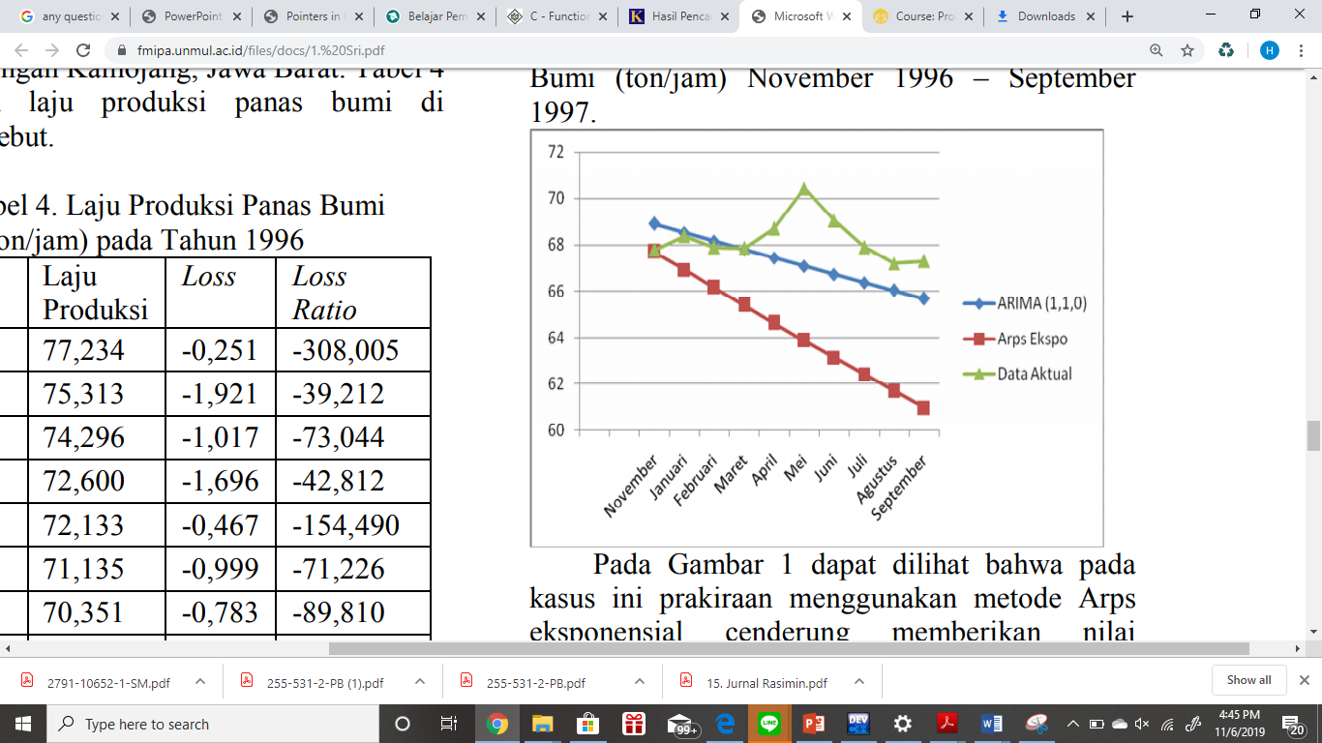
Result
Prediksi laju produksi geothermal
Tabel Prakiraan Laju Produksi Panas Bumi
(ton/jam) November 1996 - September 1997
Grafik perbandingan
Laju Produksi Panas
Bumi (ton/jam)
Bulan | ARIMA (1, 1, 0) | Arps Eksponensial | Data Aktual
November | 68,895 | 67,704 | 67,781
Januari | 68,529 | 66,921 | 68,385
Februari | 68,165 | 66,147 | 67,902
Maret | 67,803 | 65,382 | 67,858
April | 67,443 | 64,626 | 68,705
Mei | 67,085 | 63,879 | 70,434
Juni | 66,729 | 63,140 | 69,042
Juli | 66,375 | 62,410 | 67,916
Agustus | 66,022 | 61,689 | 67,201
September | 65,672 | 60,975 | 67,307
MSE (Mean Square Error)
ARIMA (1, 1, 0)
MSE = 10,159
Arps Eksponensial
MSE = 20,659
Pada studi kasus tersebut, pendekatan menggunakan model ARIMA (1, 1, 0) lebih mendekati data aktual dibandingkan dengan metode Arps eksponensial.

Slide 14
Re-Implementation
Pengguna Kereta Jabodetabek

Slide 15
Prediksi
Jumlah Penumpang KRL
2018-2021

Slide 16
Re-Implementation
Kelompok kami ingin melakukan re-implementasi kedua metode tersebut ke data pelanggan kereta Jabodetabek dari PTKA tahun 2006-2019.
Kami akan mencoba menggunakan data tahun 2014 - 2017, untuk memprediksi jumlah pelanggan pada tahun 2018 - 2021. dengan 2 metode yang telah dijelaskan sebelumnya.
Dan membandingkan data hasil prediksi dengan data aktual.
Data diambil
dari website
BPS

Slide 17
Re-Implementation
Method and Code
Arps Eksponensial
Arima (1, 1, 0)
*Click picture to open website

Slide 18
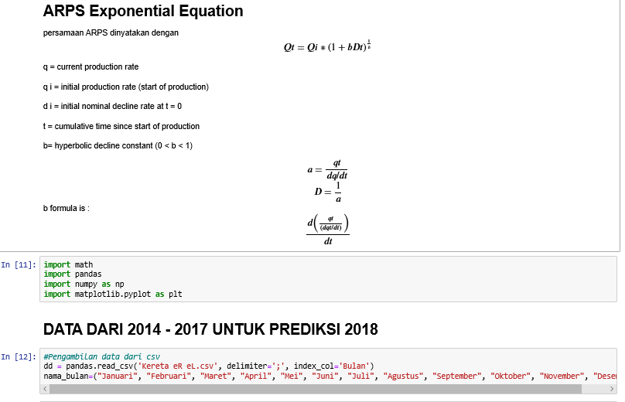
Re-Implementation
Method and Code
rumus awal
ARPS EXponential
library yang digunakan
data untuk prediksi

Slide 19
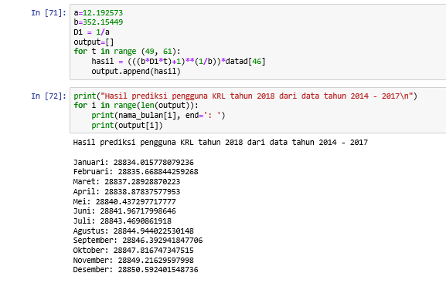
Re-Implementation
Method and Code
penerapan rumus
hasil data prediksi 2018

Slide 20
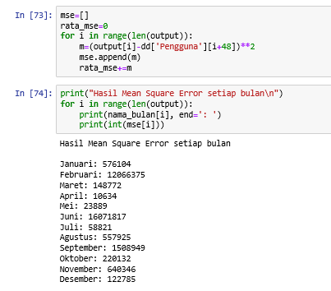
Re-Implementation
Method and Code
penerapan rumus mse
mse tiap bulan (dibandingkan dengan data aktual)

Slide 21
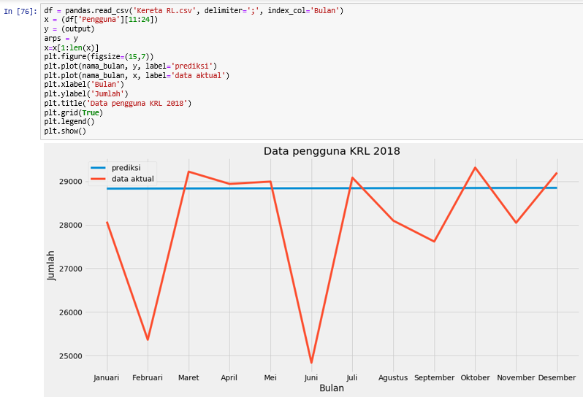
Re-Implementation
Method and Code
code untuk grafik
grafik Data pengguna KRL 2018 (prediksi-data aktual)

Slide 22
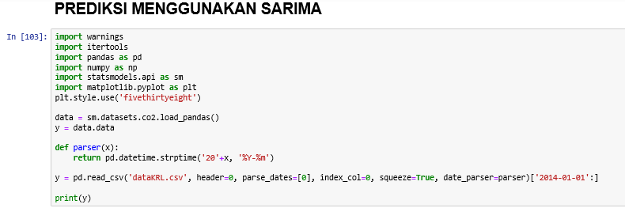
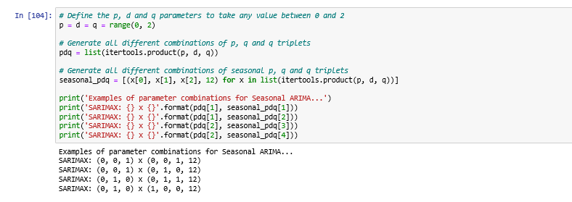
Re-Implementation
Method and Code
library untuk penggunaan metode SARIMA
Mencari kombinasi SARIMAX yang paling cocok.

Slide 23
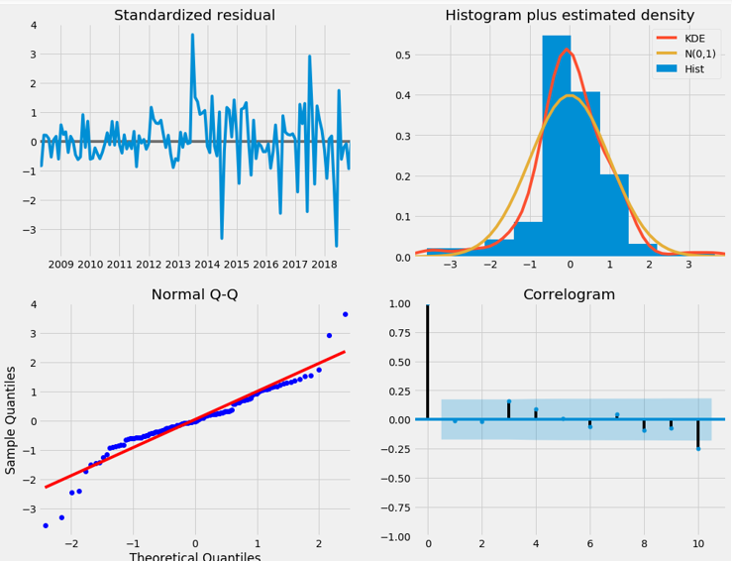
Re-Implementation
Method and Code
grafik
Hasil plot metode SARIMAX ke berbagai macam bentuk diagram

Slide 24
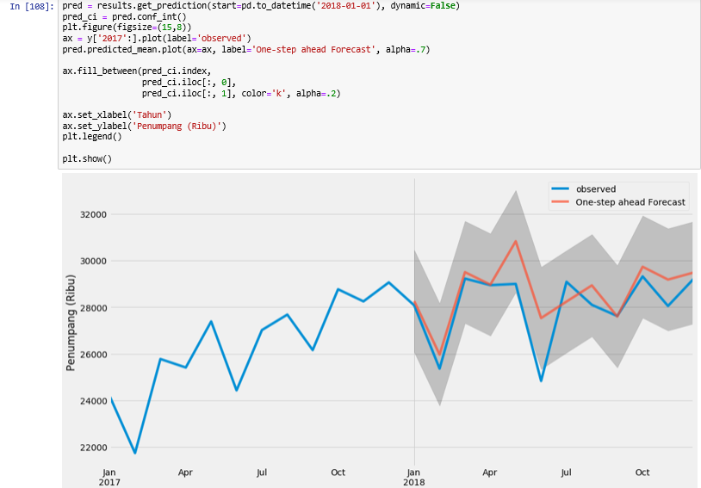
Re-Implementation
Method and Code
code untuk plotting hasil prediksi metode one step ahead
grafik perbandingan data prediksi ARIMA one step ahead dengan data aktual (2018)

Slide 25
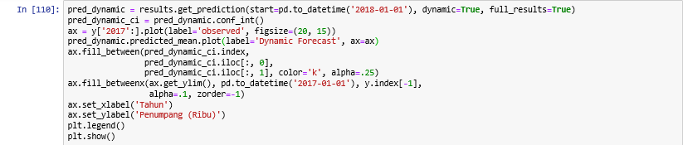
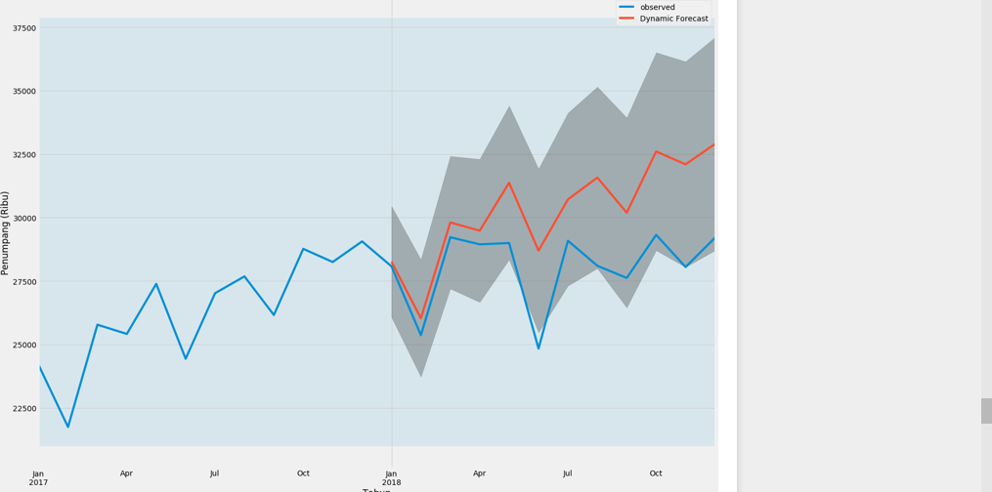
Re-Implementation
Method and Code
code untuk plotting hasil prediksi metode Dynamic Forecast
grafik perbandingan data prediksi ARIMA Dynamic Forecast dengan data aktual (2018)

Slide 26
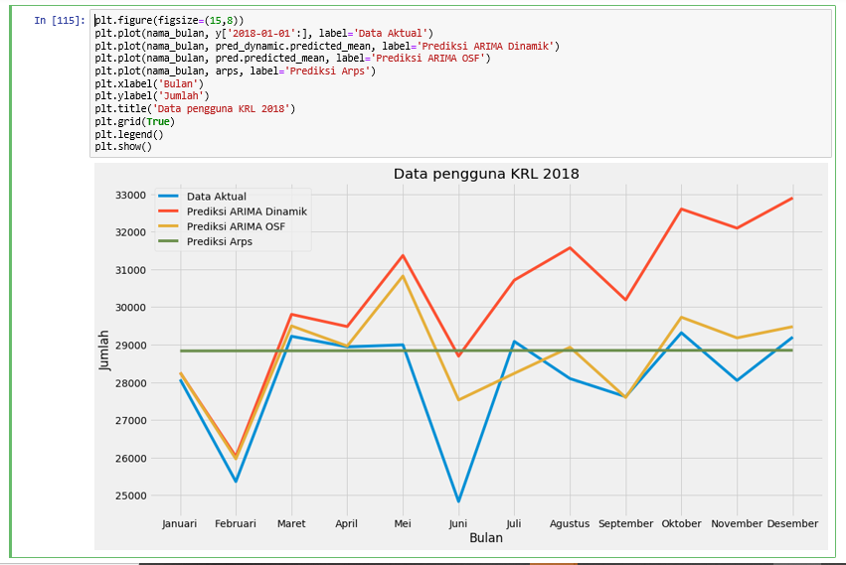
Re-Implementation
Method and Code
code untuk plotting grafik keseluruhan
grafik perbandingan data prediksi ARIMA dinamik, ARIMA OSF, Arps Exponent, data aktual (2018)

Slide 27
Thank you!

